Slide 1
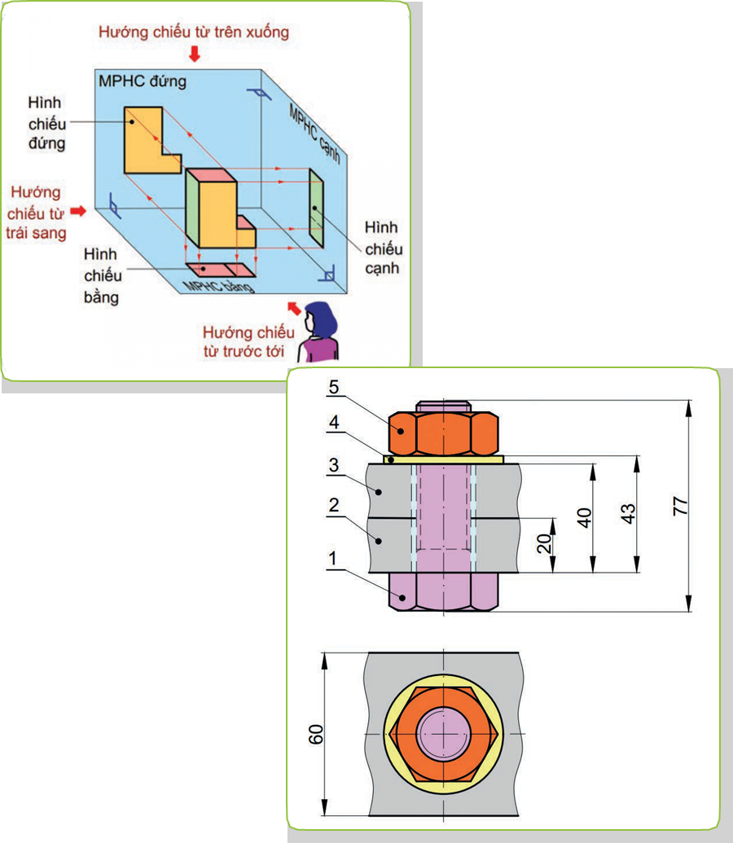

ÔN TẬP CHƯƠNG 1

Slide 2
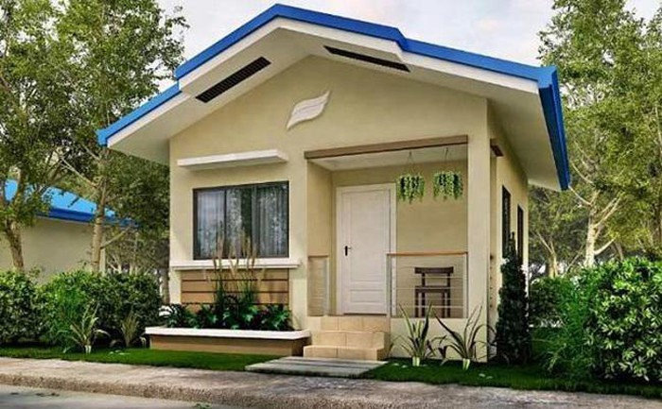
Nhà bà Hoa có muốn xây dựng một ngôi nhà để ở. Để thi công ngôi nhà, nhà bà Hoa cần bản vẽ nào?

Slide 3
Nhà bà Hoa có muốn xây dựng một ngôi nhà để ở. Để thi công ngôi nhà, nhà bà Hoa cần bản vẽ nào?
Nhà bà Hoa có muốn xây dựng một ngôi nhà để ở. Để thi công ngôi nhà, nhà bà Hoa cần bản vẽ nhà.

Slide 4
Nhóm 1
1. Nêu nội dung của phương pháp hình chiếu vuông góc?
2. Nêu đặc điểm các hình chiếu của: hình hộp chữ nhật, hình lăng trụ tam giác đều và hình chóp tứ giác đều.
Nhóm 2:
3. Đối với khối đa diện đều, cần bao nhiêu hình chiếu để đủ biểu diễn hình dạng và kích thước?
4. Nêu đặc điểm các hình chiếu của: hình trụ, hình nón, hình cầu.
5. Để biểu diễn một khối tròn xoay, cần bao nhiêu hình chiếu?
Nhóm 3:
6. Nếu các bước vẽ hình chiếu vuông góc của vật thể.
7. Nêu trình tự đọc bản vẽ chi tiết.
8. Nêu cách đọc bản vẽ chi tiết để hiểu hình dáng chi tiết.
Nhóm 4:
9. Nêu trình tự đọc bản vẽ lắp.
10. Nêu trình tự đọc bản vẽ nhà.

Slide 5
1. Nội dung của phương pháp hình chiếu vuông góc:
Phương pháp hình chiếu vuông góc là phương pháp dùng các hình chiếu vuông góc để biểu diễn hình dạng và kích thước vật thể.
Trong đó, bao gồm phép chiếu vuông góc và phương pháp chiếu góc thứ nhất
2.
- Hình hộp chữ nhật: được bao bởi 2 mặt đáy là hình chữ nhật bằng nhau và 4 mặt bên là các hình chữ nhật.
- Hình lăng trụ tam giác đều: được bao bởi 2 mặt đáy là hình tam giác đều bằng nhau và 3 mặt bên là các hình chữ nhật.
- Hình chóp tứ giác đều: được bao bởi mặt đáy là hình vuông và 4 mặt bên là các hình tam giác đều bằng nhau.
3. Đối với khối đa diện đều, cần 3 hình chiếu để đủ biểu diễn hình dạng và kích thước
4. Đặc điểm các hình chiếu của:
- Hình trụ
- Hình nón
Hình cầu
5. Để biểu diễn một khối tròn xoay, cần 3 hình chiếu.

Slide 6
6. Các bước vẽ hình chiếu vuông góc của vật thể:
- Bước 1 : Phân tích vật thể thành các thể khối đơn giản
- Bước 2 : Chọn các hướng chiếu
- Bước 3 : Vẽ các hình chiếu các bộ phận của vật thể bằng nét liền mảnh
- Bước 4 : Hoàn thiện các nét vẽ và ghi kích thuớc
7. Trình tự đọc bản vẽ chi tiết:
- Khung tên
- Hình biểu diễn
- Kích thước
- Yêu cầu kĩ thuật
8. Cách đọc bản vẽ chi tiết để hiểu hình dáng chi tiết:
- Hình biểu diễn: tên gọi hình chiếu, các hình biểu diễn khác (nếu có)
Kích thước: kích thước chung của chi tiết, kích thước các thành phần chi tiết
9. Trình tự đọc bản vẽ lắp:
- Khung tên
- Bảng kê
- Hình biểu diễn
- Kích thước
- Phân tích các chi tiết
- Tổng hợp
10. Trình tự đọc bản vẽ nhà:
- Khung tên
- Hình biểu diễn
- Kích thước
- Bộ phận

Slide 7
LUYỆN TẬP
Câu 1: Khổ giấy A4 có kích thước tính theo mm là:
A. 420 × 210 B. 279 × 297 C. 420 × 297 D. 297 × 210
Câu 2: Bản vẽ kĩ thuật là:
A. các thông tin kĩ thuật được trình bày dưới dạng đồ họa theo một quy tắc thống nhất
B. các thông tin kĩ thuật được trình bày dưới dạng văn bản theo một quy tắc thống nhất
C. các thông tin kĩ thuật được trình bày dưới dạng đồ họa
D. các thông tin kĩ thuật được trình bày dưới dạng văn bản
Câu 3: Kích thước trên bản vẽ kĩ thuật có đơn vị:
A. mm B. dm C. cm D. Tùy từng bản vẽ
Câu 4: Phát biểu nào sau đây về đường kích thước là đúng?
A. Đường kích thước thẳng đứng, con số kích thước ghi bên phải
B. Đường kích thước nằm ngang, con số kích thước ghi bên trên
C. Đường kích thước nằm nghiêng, con số kích thước ghi bên dưới
D. Ghi kí hiệu R trước con số chỉ kích thước đường kính đường tròn
Câu 5: Vị trí các hình chiếu trên bản vẽ được biểu diễn là:
A. Hình chiếu bằng ở dưới hình chiếu đứng, hình chiếu cạnh ở bên phải hình chiếu đứng
B. Hình chiếu bằng ở trên hình chiếu đứng, hình chiếu cạnh ở bên trái hình chiếu đứng
C. Hình chiếu cạnh ở bên phải hình chiếu đứng, hình chiếu bằng ở bên trái hình chiếu đứng
D. Hình chiếu đứng ở dưới hình chiếu bằng, hình chiếu cạnh ở bên phải hình chiếu bằng

Slide 8
LUYỆN TẬP
Câu 6: Để nhận được hình chiếu cạnh, cần chiếu vuông góc vật thể theo hướng chiếu nào?
A. từ trước ra sau B. từ trên xuống dưới
C. từ trái sang phải D. từ phải sang trái
Câu 7: Khối đa diện được biểu diễn bởi bao nhiêu hình chiếu?
A. 1 B. 2 C. 3 D. 4
Câu 8: Bản vẽ chi tiết của sản phẩm gồm mấy nội dung:
A. 2 B. 3 C. 4 D. 5
Câu 9: Công dụng của bản vẽ chi tiết là:
A. Dùng để chế tạo chi tiết máy B. Dùng để kiểm tra chi tiết máy
C. Dùng để chế tạo và kiểm tra chi tiết máy D. Đáp án khác
Câu 10: Trình tự đọc bản vẽ chi tiết là:
A. Khung tên, hình biểu diễn, kích thước, yêu cầu kĩ thuật
B. Khung tên, kích thước, hình biểu diễn, yêu cầu kĩ thuật
C. Hình biểu diễn, khung tên, kích thước, yêu cầu kĩ thuật
D. Hình biểu diễn, kích thước, khung tên, yêu cầu kĩ thuật

Slide 9
LUYỆN TẬP
Câu 10: Trình tự đọc bản vẽ chi tiết là:
A. Khung tên, hình biểu diễn, kích thước, yêu cầu kĩ thuật
B. Khung tên, kích thước, hình biểu diễn, yêu cầu kĩ thuật
C. Hình biểu diễn, khung tên, kích thước, yêu cầu kĩ thuật
D. Hình biểu diễn, kích thước, khung tên, yêu cầu kĩ thuật
Câu 11: Trong bản vẽ lắp thể hiện mấy nội dung?
A. 2 B. 3 C. 4 D. 5
Câu 12: Trình tự đọc bản vẽ lắp?
A. Hình biểu diễn → Khung tên → Bảng kê → Kích thước → Phân tích chi tiết → Tổng hợp
B. Khung tên → Bảng kê → Kích thước → Hình biểu diễn → Phân tích chi tiết →Tổng hợp
C. Khung tên → Bảng kê → Hình biểu diễn → Kích thước → Phân tích chi tiết → Tổng hợp
D. Khung tên → Kích thước → Bảng kê → Hình biểu diễn → Phân tích chi tiết →Tổng hợp
Câu 13: Đâu là nội dung của bản vẽ nhà?
A. Khung tên, bảng kê, hình biểu diễn, kích thước
B. Khung tên, hình biểu diễn, kích thước, yêu cầu kĩ thuật
C. Khung tên, các hình biểu diễn, kích thước
D. Khung tên, bảng kê, hình biểu diễn, kích thước, yêu cầu kĩ thuật
Câu 14: Trình tự đọc bản vẽ nhà theo mấy bước?
A. 2 B. 3 C. 4 D. 5
Câu 15: Phần khung tên trong bản vẽ nhà gồm những nội dung nào?
A. Tên gọi ngôi nhà B. Tỉ lệ bản vẽ
C. Nơi thiết kế D. Cả ba đáp án trên đều đúng

Slide 10
VẬN DỤNG
Kể tên các đồ dùng trong gia đình em có hình dạng khối đa diện và khối tròn xoay

Slide 11
VẬN DỤNG
Kể tên các đồ dùng trong gia đình em có hình dạng khối đa diện và khối tròn xoay
Bát, đĩa, lọ hoa..

